Slide 1
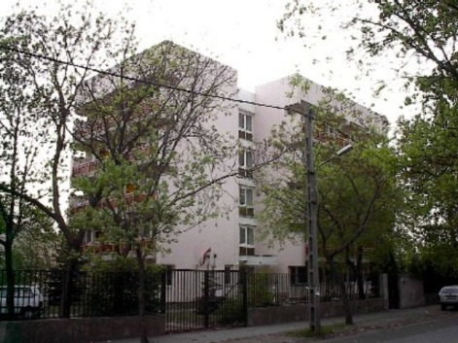
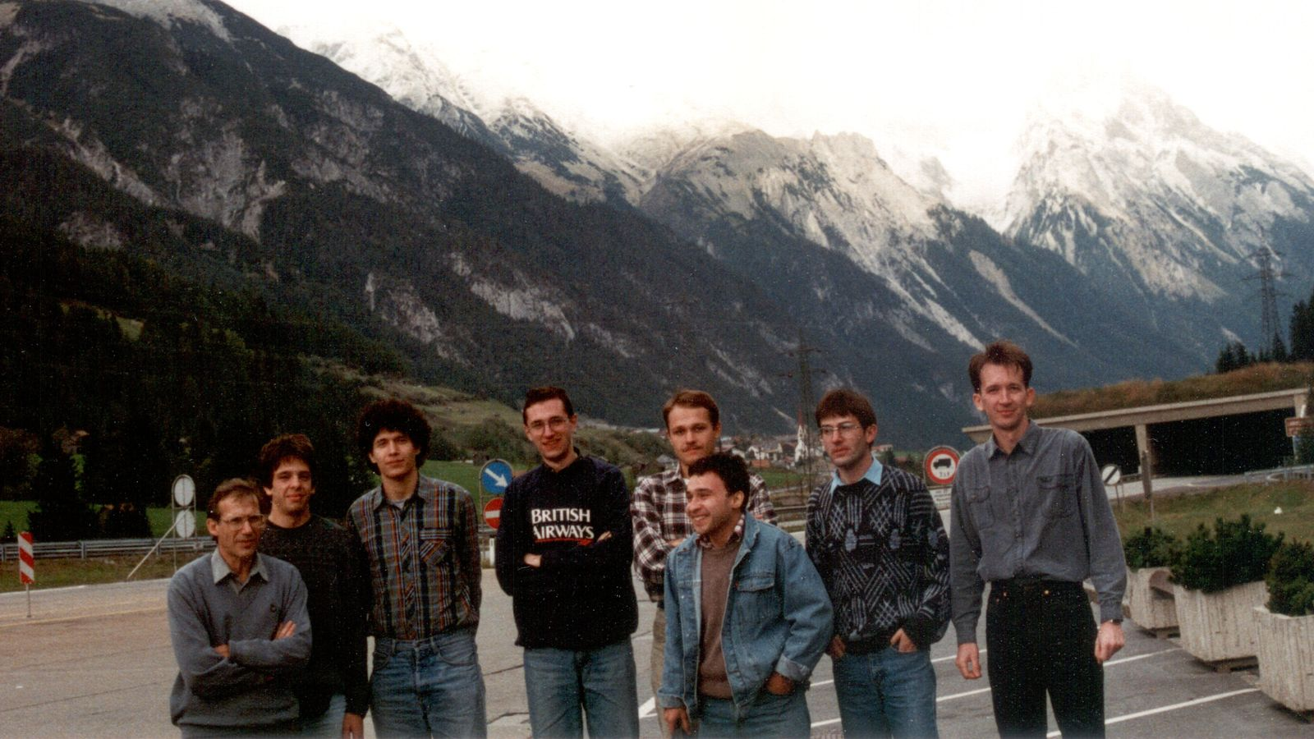
Bolyai Kollégium XXV. évfordulója
Mit nyújtott számomra a Kollégium (1994-1997):
Személyes kapcsolatok
Felkészítés előadások tartására (szakmai szeminárium)
Látószög szélesítése (csütörtök este)
Nyelvtanulás
Külföldi tanulmányutak (Paris, Chicago)
Külföldi látogatások (Grenoble+Lausanne, Trieste)
Derényi Imre, ELTE TTK, Fizikai Intézet

Slide 2
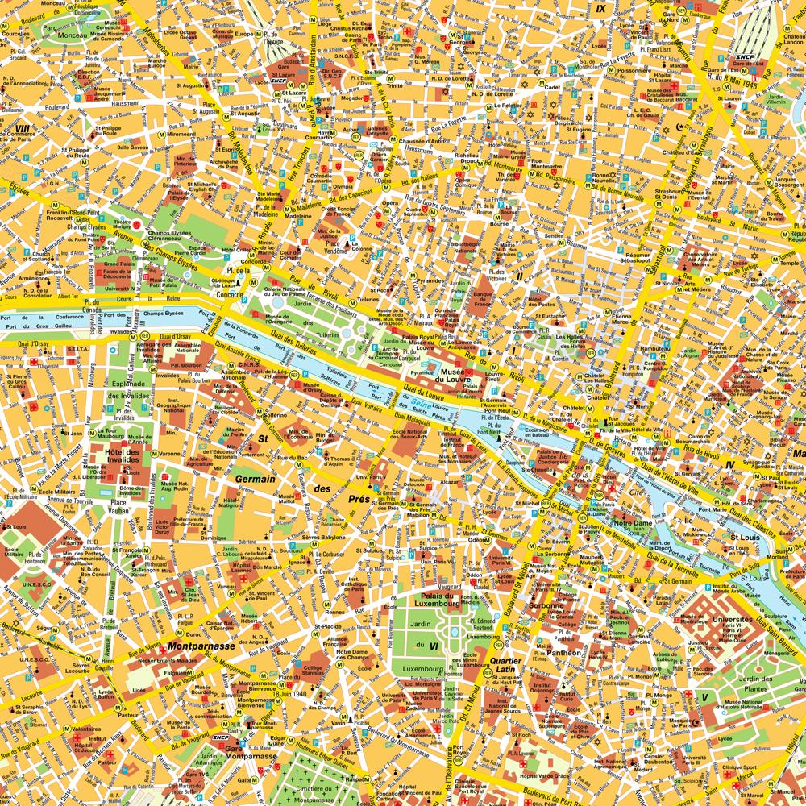
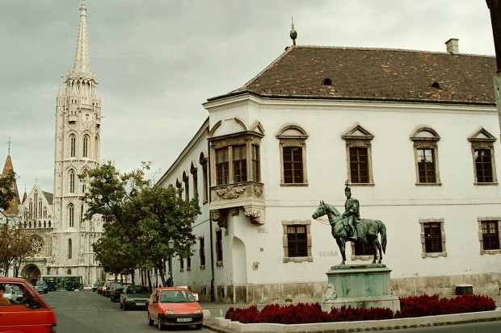
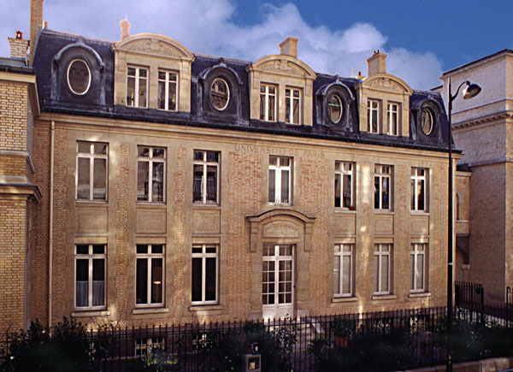
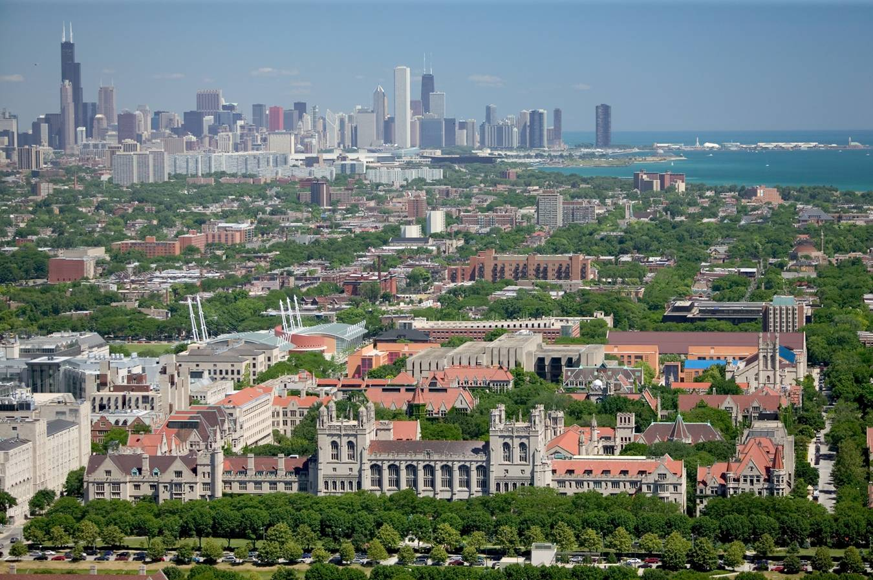
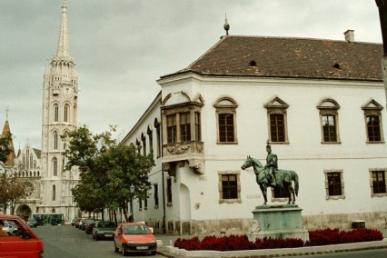
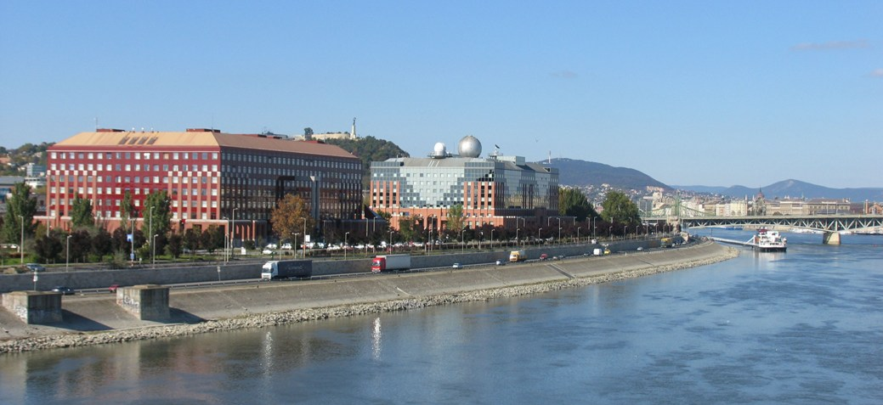
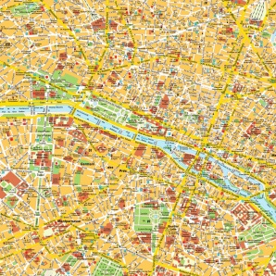
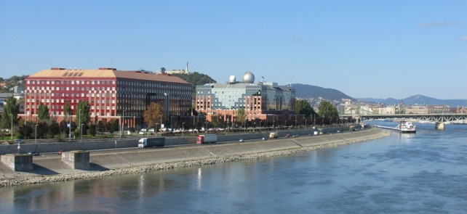
Pályafutásom főbb állomásai a Bolyai Kollégium után:
University of Chicago (1997-1999. postdoc.)
Collegium Budapest (2000. postdoc.)
Institut Curie (2000-2002. postdoc.)
ELTE TTK, Biológiai Fizika Tsz. (2002-2007-2012- adj., doc., prof.) (MTA dokt., Tsz.-vez., Int. okt. ig.h., BKBK elnök)

Slide 3
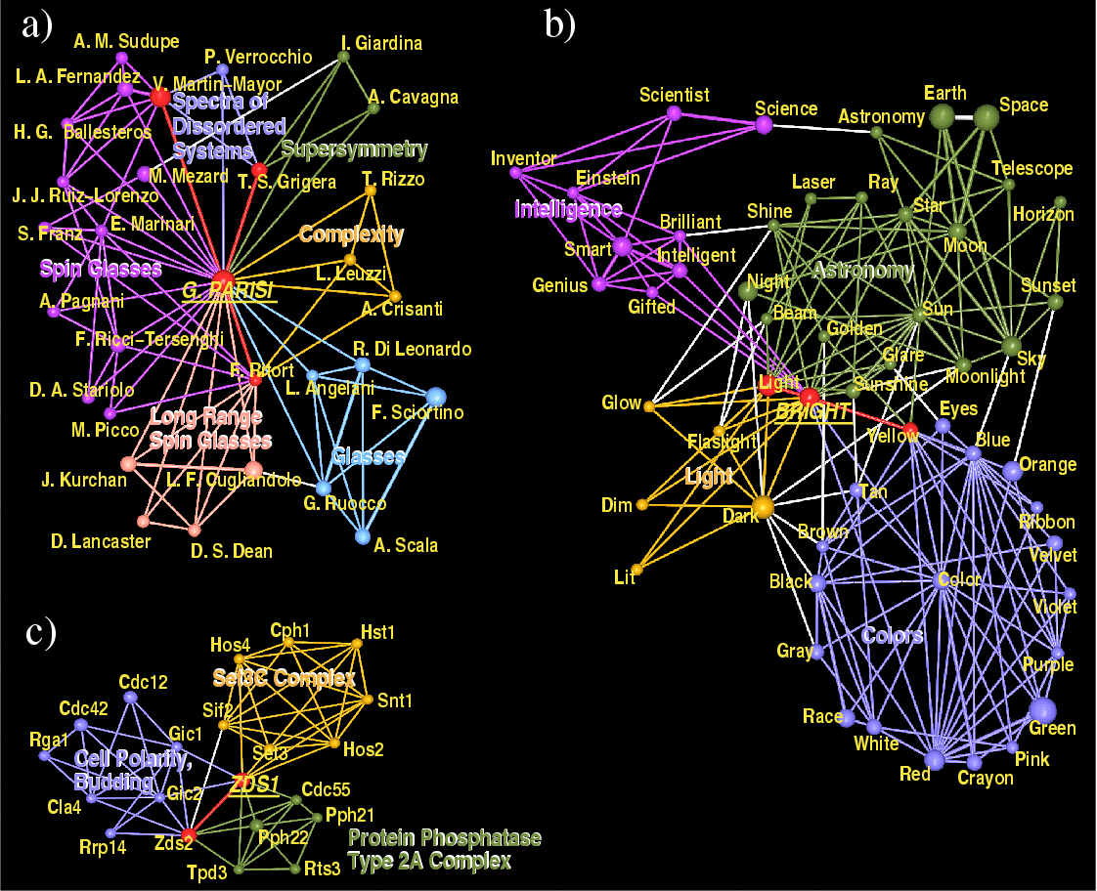
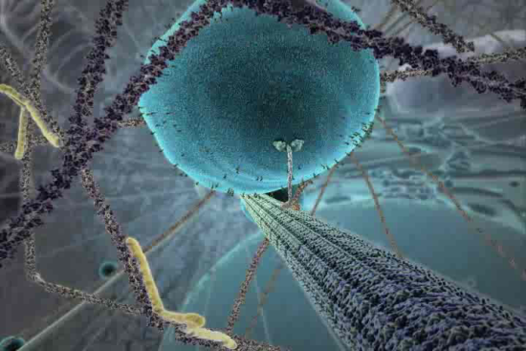
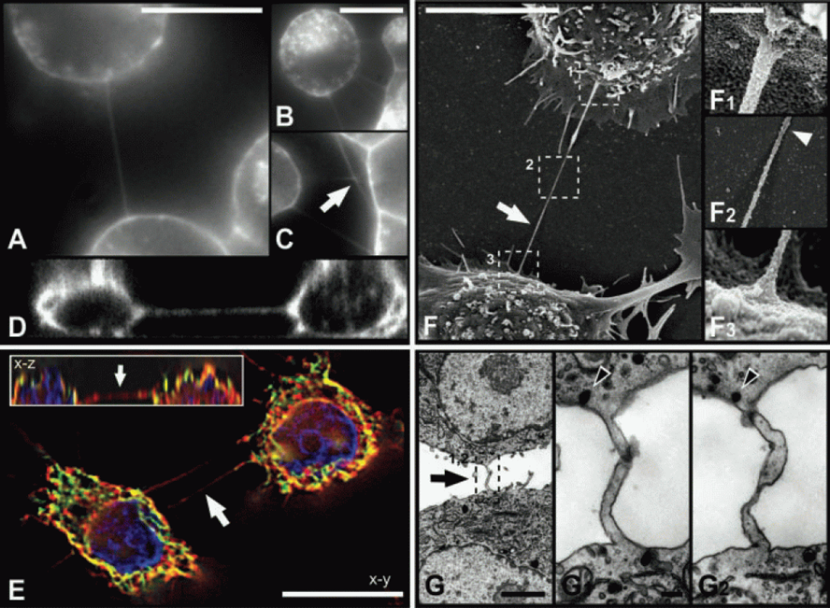
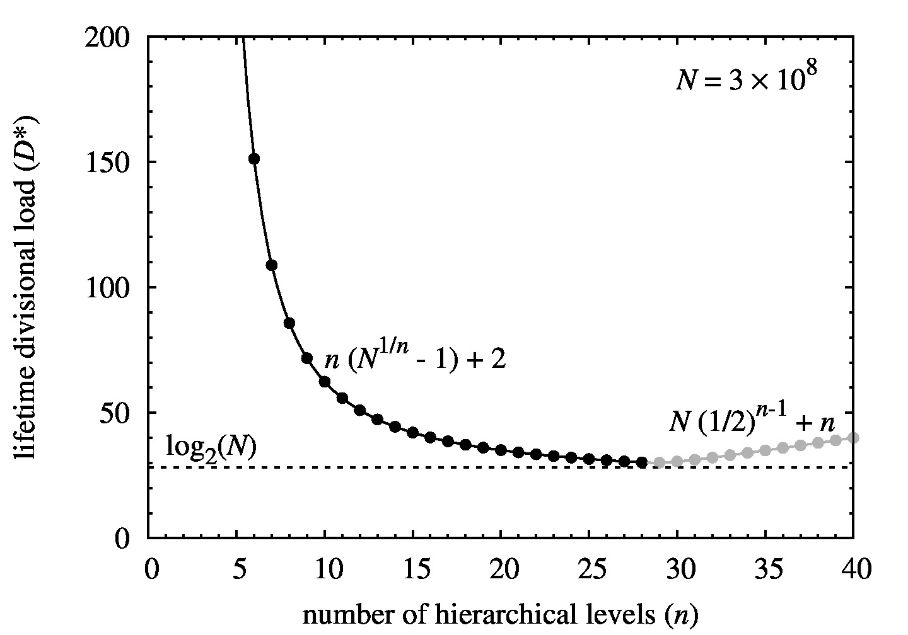
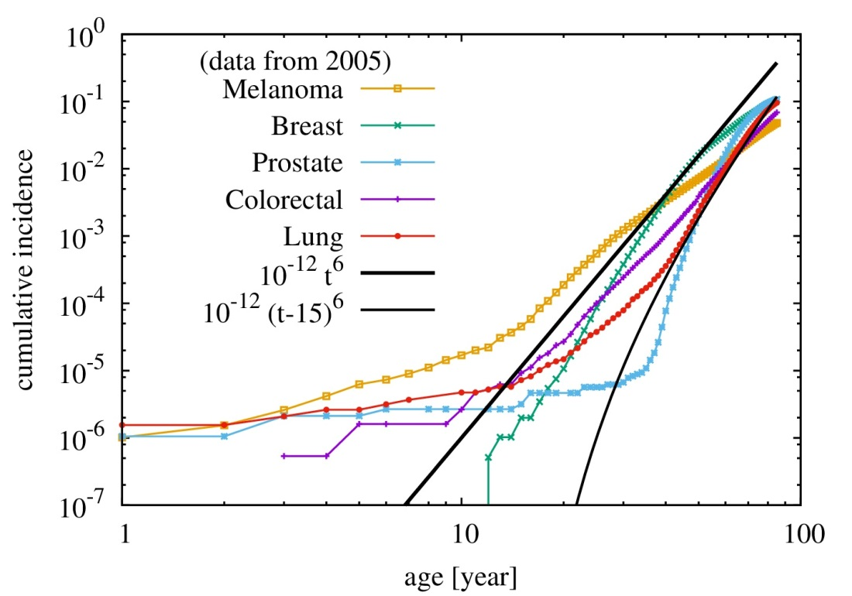
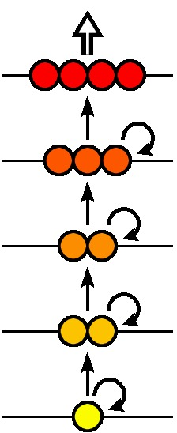
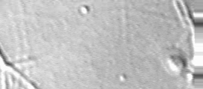
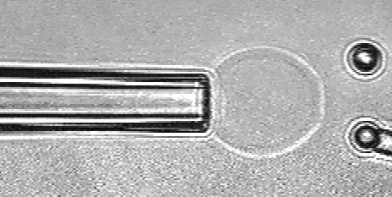
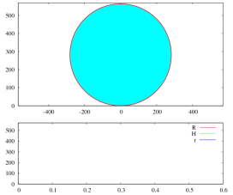
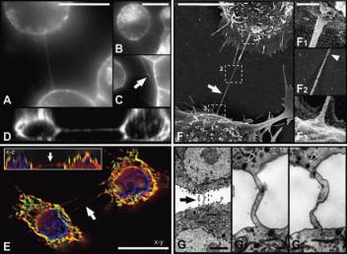
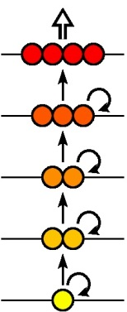
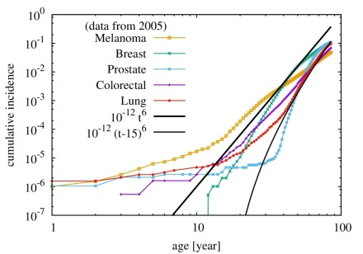
Főbb kutatási témáim (nagyrészt a biológia fizika területéről):
Molekuláris motorok, fehérjedinamika
Membrán dinamika
Komplex hálózatok
Evolúcióelmélet (physics of cancer)

